Slide 1
Пробиотическая добавка «витафлора»
Казанская академия ветеринарной медецины
Инициативная разработка

Slide 2
Пользователь и его проблема
Сельскохозяйственные предприятия
Потенциальные потребители: Производители кормов для КРС: "Черкизово",«Ресурс», «Сибагро», «Траст ПА» ,«Чароен Покпанд Фудс», «Русагро», «Агропромкомплектация» Предприятия по производству молока ( аграрные холдинги России): «ЭкоНива-АПК», Агрокомплекс им. Ткачева, Концерн «Покровский».
Проблемы низкого удоя молока, низкая жирность молока, увеличенная заболеваемость скота

Slide 3
Решение:
Пробиотик «Витафлора» на основе собственных разработок в области микробиологии, новые штампы микроорганизмов со средой их питания

Slide 4
Аналоги решения
Приморский ЭМ-Центр, Экохимтех. БашИнком, Эвиталия, Ветом. ( Другие пробиотики с устаревшей формулой штаммов микроорганизмов)

Slide 5
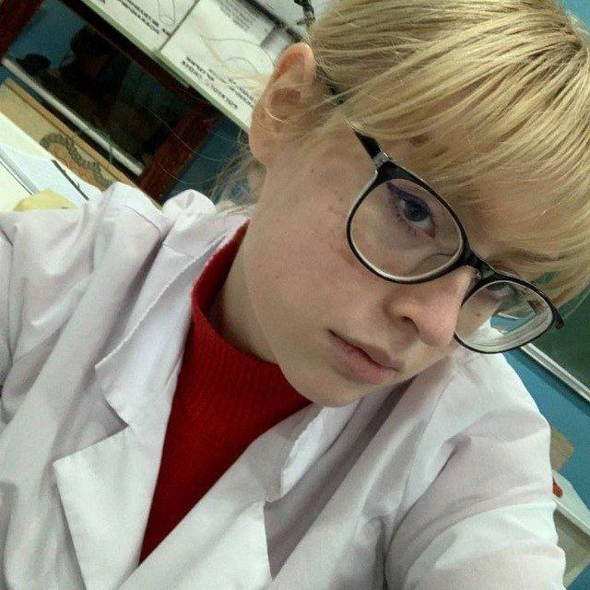
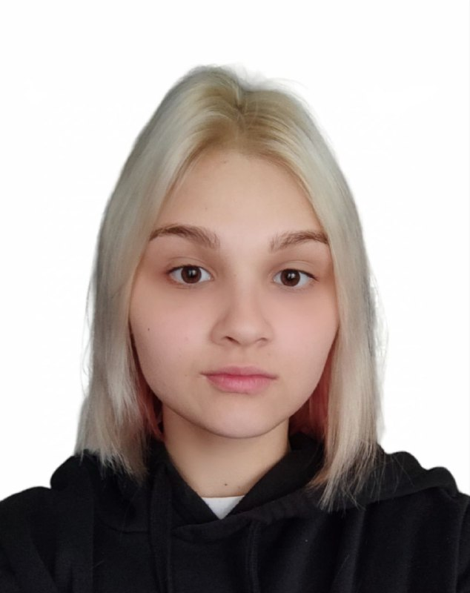
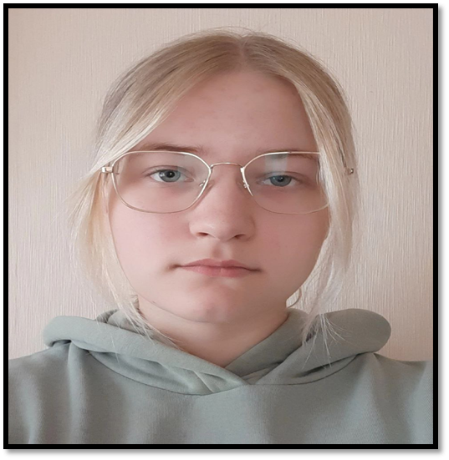
Команда:
Лидер команды Цветкова Екатерина
Орехова Валерия - креативщик
Королева Мария Вадимовна - админ

Slide 6
Вопросы к экспертам
Вопросы к ветеринарным врачам:
Как часто сталкиваетесь с проблемами пищеварения, воспалениями рубца
Как часто применяете пробиотики 1-го поколения

